Slide 1

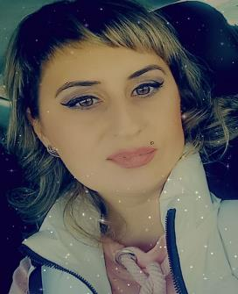
Портфолио
Шабуровой Дарьи
Валерьевны
Воспитателя ДОУ Медведицкого муниципального д /с 1 «Радуга»

Slide 2


Немного о себе….

Slide 3
СОДЕРЖАНИЕ
1.Мое профессиональное кредо
2.Личные данные
3.Образование
4.Задачи
5.Самообразование
6.Мои достижения
7.Достижения воспитанников
10.Фотоматериалы

Slide 4
Личные данные
Фамилия: Шабурова
Имя: Дарья
Отчество: Валерьена
Место работы: ДОУ Медведицкий муниципальный д/с 1 «Радуга»
Должность: Воспитатель

Slide 5
Образование
Воспитатель, средне-профессиональное образование. Профессиональная переподготовка «Дошкольное образование» 08.04.16.г в обьеме 274 ч.
Удостоверение и повышении квалификации» Инклюзивная практика обучения и воспитания детей с ОВЗ в условиях реализации ФГОС»в обьеме 72ч. 30.12.16г.
Удостоверение о повышении квалификации «Технологии индивидуального и семейного консультирования. Технологии работы с семьей» в обьеме 72ч.01.08.19г
Удостоверение о повышении квалификации «Психолого-педагогические и методические аспекты образовательной деятельности воспитателя в условиях реализации ФГОС ДО» в обьеме 36ч. 09.09.19г
Удостоверение о повышении квалификации « Моделирование предметно-пространственной среды д/c в условиях реализации ФГОС ДО» в обьеме 36ч. 23.10.20г

Slide 6
Задачи:
Помочь полноценному проживанию ребенком всех этапов детства
(дошкольного возраста);
- Помочь каждому ребёнку научиться свободно общаться со сверстниками и взрослыми;
- Сделать образовательный процесс более увлекательным для детей;
Способствовать развитию и формированию у детей познавательной
активности, самостоятельности,
творчества; умения пользоваться разными источниками информации;
- Способствовать формированию у детей любви к учебе
- Поддерживать инициативы детей в различных видах деятельности;
- Активно сотрудничать с семьей;
Приобщать детей к социокультурным нормам, традициям семьи,
общества и государства; к здоровому образу жизни.

Slide 7


Мое самообразование
«Нетрадиционные техники изобразительной деятельности (нетрадиционное рисование) в работе с детьми дошкольного возраста»

Slide 8
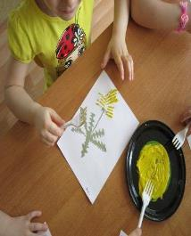
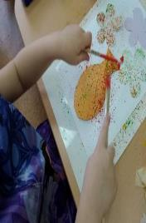
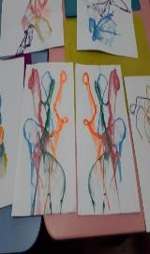
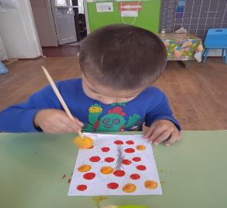
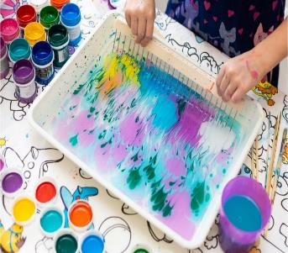
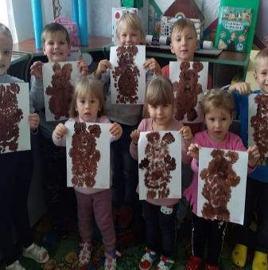
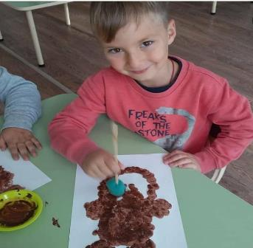

Slide 9





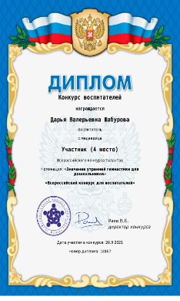
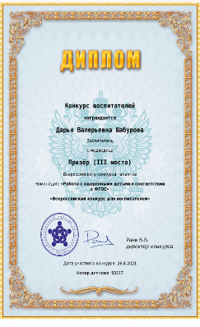

Мои достижения

Slide 10
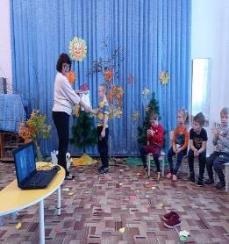



Достижения воспитанников

Slide 11
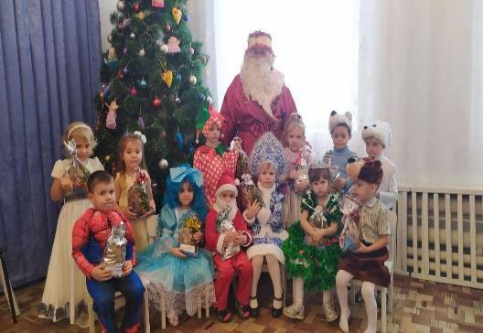

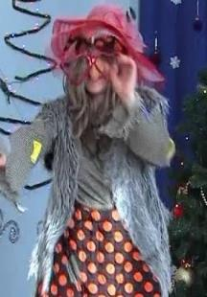
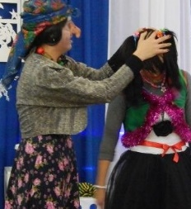
Я воспитатель, а значит я….. артист….

Slide 12


